Slide 1
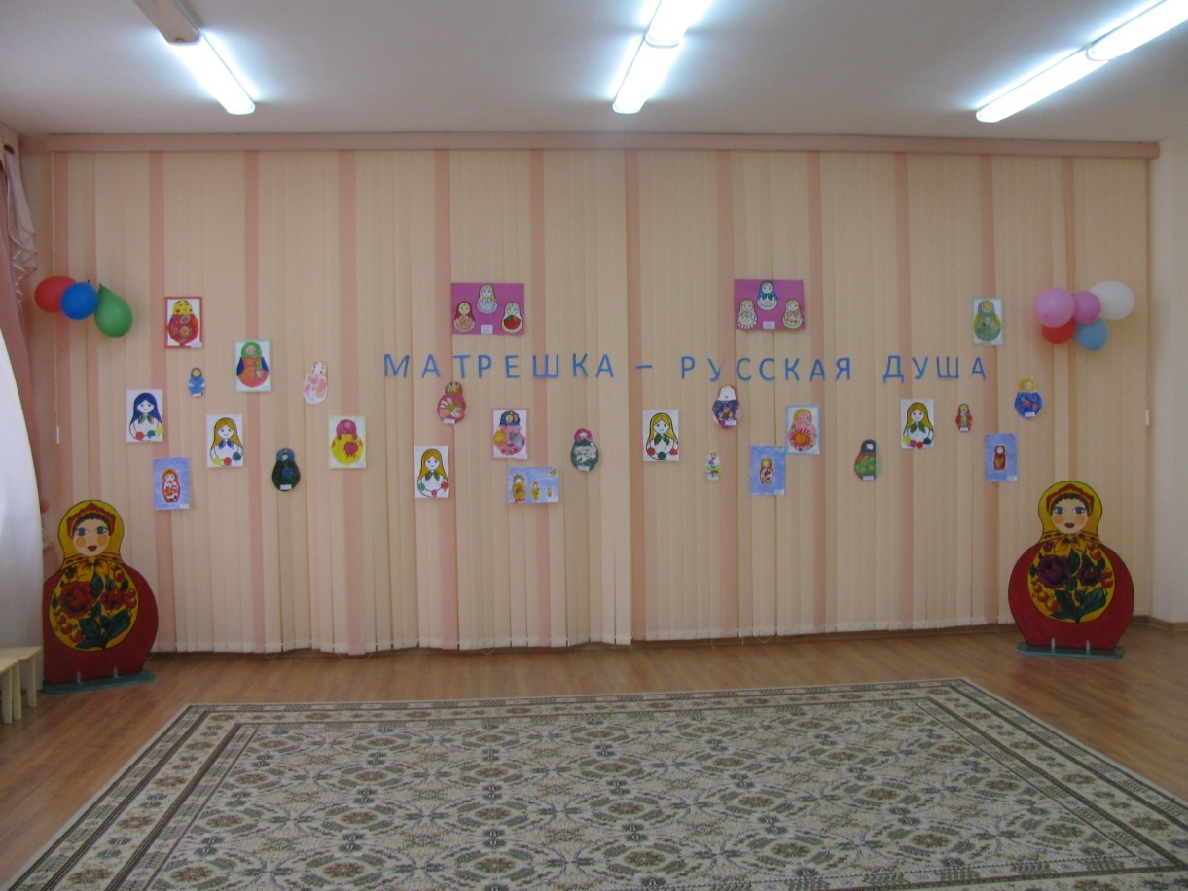
ПРОЕКТ ПО НРАВСТВЕННО-ПАТРИОТИЧЕСКОМУ ВОСПИТАНИЮ ДЕТЕЙ «НАРОДНАЯ ИГРУШКА- МАТРЕШКА»

Slide 2
ЭТАПЫ РАБОТЫ
Подготовительный (сентябрь- октябрь)
- определение объектов изучения
- подбор литературы, иллюстраций
- подготовка материалов для изо деятельности
Исследовательский ( ноябрь- март)
- ознакомление с историей матрешки
- ознакомление с национальными костюмами
- изучение художественных элементов
- составление орнаментов
- продуктивная деятельность
Заключительный (апрель)
- обобщение результатов работы
- сбор коллекции игрушек- матрешек
- изготовление «Семейной матрешки»
- оформление экспозиции
- праздник национальной игрушки

Slide 3
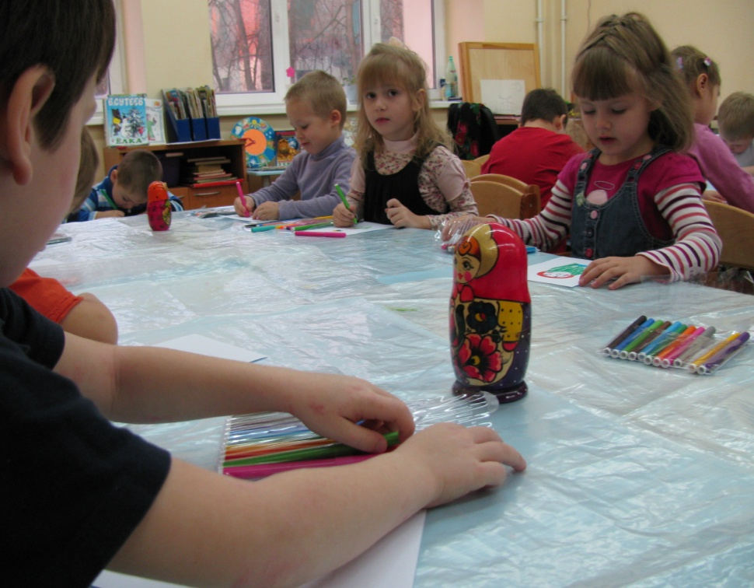
ЦЕЛЬ. Воспитывать интерес к истории России. ПриобщАть дошкольников к истории русского прикладного искусства, дать им основы законов композиции, способствовать развитию творчества через ознакомление с народной игрушкой .

Slide 4
ЗАДАЧИ.
Научные
Познакомить с историей матрешки как народного промысла
Выяснить географию и особенности национального сувенира
Развивать сенсорные навыки
Дать представление о цветовой гармонии
Мировоззренческие
Помочь увидеть необычное в обычном
Показать связь мира природы с миром человека
Духовно- нравственные
Обогатить кругозор детей об игрушке как образе материнства, семьи
Поддерживать естественный интерес и любознательность детей
Получать радость от узнавания нового
Учить сотрудничать , уважать свой и чужой труд
Развивать эмоциональную сферу
Практические
Освоить некоторые классические художественные элементы
Изучить связь между особенностями орнамента и национального костюма
Разработать собственные образцы росписи
Создать коллекцию игрушек
Оформить мини-музей «Матрешка»
Участники. Воспитанники младшей, средней, старшей, подготовительной групп, педагоги, родители.

Slide 5
ПРАКТИЧЕСКИЙ ВЫХОД. - изготовление «Семейной матрешки» - оформление мини-музея Матрешки - проведение праздника национальной игрушки.

Slide 6
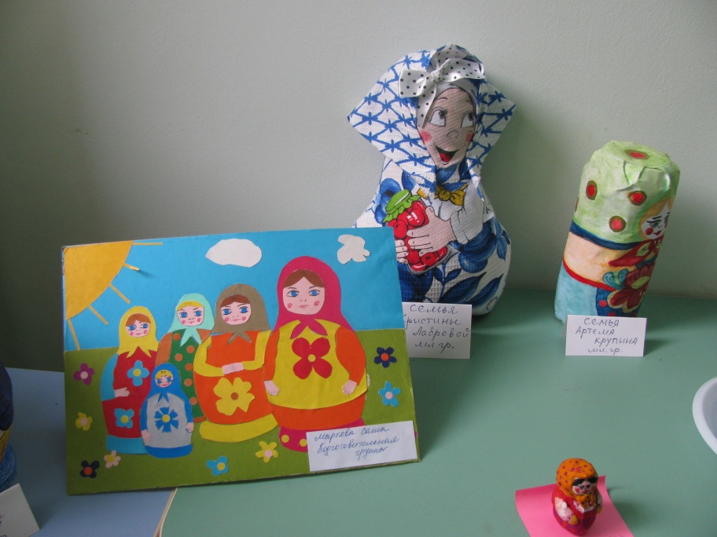
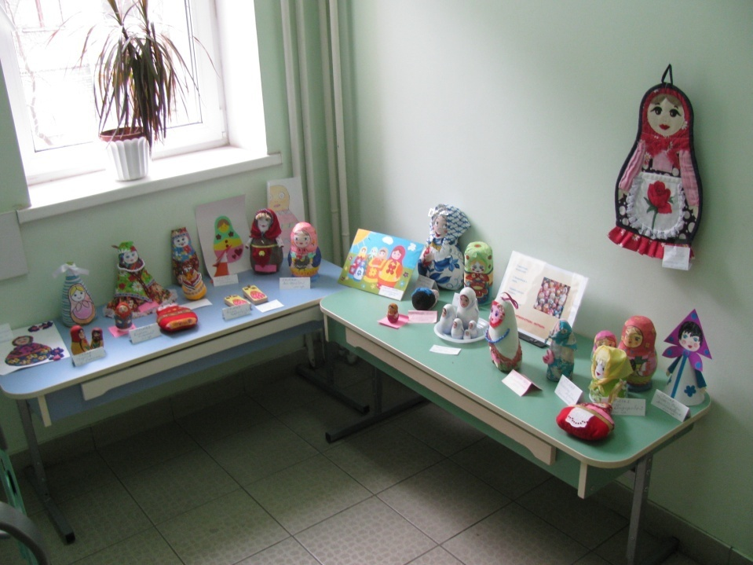

Slide 9
